Slide 1
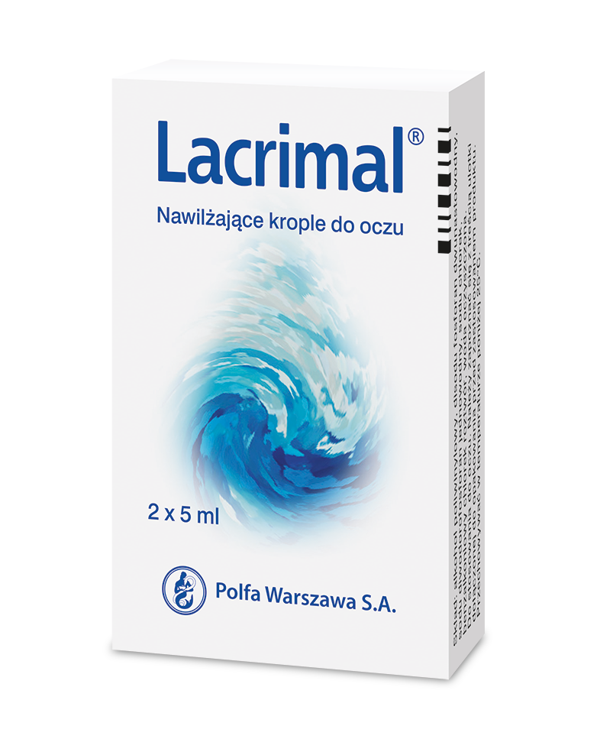
Nawilżające krople do oczu, 2x5 ml
Alkohol poliwinylowy
Nawilżające krople do oczu - typu ,,sztuczne łzy”. Krople Lacrimal zastępują łzy i stosowane są w zespole suchego oka.
Łagodzą objawy dyskomfortu i podrażnienia oczu związane z niedostatecznym wydzielaniem łez.
Lacrimal stosuje się w dolegliwościach związanych z zespołem suchego oka spowodowanych czynnikami środowiskowymi, takimi jak:
praca przy komputerze, czytanie,
przebywanie w klimatyzowanych pomieszczeniach,
przebywanie w pomieszczeniach o dużym zapyleniu,
długie przebywanie na słońcu i wietrze,
wielogodzinne prowadzenie pojazdu,
w innych sytuacjach, kiedy oko jest podrażnione i występuje uczucie suchości spowodowane np. stosowaniem soczewek.
WYRÓB MEDYCZNY
LAC/043/07-2018

